Slide 1
План реализации мероприятий регионального уровня по обеспечению введения федеральных государственных образовательных стандартов основного общего образования в общеобразовательных учреждениях Хабаровского края
Алексеева Юлия Николаевна, заместитель начальника отдела сопровождения и реализации целевых программ образования

Slide 2
Факторы, обеспечивающие успешность введения ФГОС
Системность подготовки к введению ФГОС
Комплексность всех видов сопровождения введения ФГОС
Своевременность и полнота мониторинга готовности ОУ и муниципальных органов управления к введению ФГОС
Выявление проблем введения ФГОС и своевременность их решения на всех уровнях управления

Slide 3
Направления деятельности
1
Нормативно-правовое обеспечение
2
Финансово-экономическое обеспечение
3
Организационное обеспечение
4
Кадровое обеспечение и поддержка учителей
5
Материально-техническое обеспечение
6
Информационное обеспечение

Slide 4
Нормативно-правовое обеспечение
Утверждение плана-графика мероприятий регионального уровня по сопровождению процессов введения ФГОС ООО в общеобразовательных учреждениях края (2012г.) |  | Разработка и реализация плана-графика мероприятий муниципального уровня по обеспечению введения федеральных государственных образовательных стандартов основного общего образования в общеобразовательных учреждениях на 2013-2018 г.г.
Подготовка распоряжения «Об организации введения федеральных государственных образовательных стандартов основного общего образования в пилотных (апробационных) площадках общеобразовательных учреждений Хабаровского края» (от 02.08.2012 № 1785) |  | Подготовка приказов о введении ФГОС ООО в 2013-2014 учебном году в образовательных учреждениях по мере готовности
Подготовка методического письма по использованию в образовательном процессе учебников и учебных пособий в соответствии с федеральным перечнем учебников и требованиями ФГОС ООО |  | Мониторинг использования в образовательном процессе учебников и учебных пособий в соответствии с федеральным перечнем учебников и требованиями ФГОС ООО

Slide 5
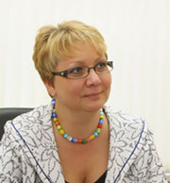
директор Департамента государственной политики в сфере общего образования Минобрнауки России Елена Низиенко:
«Механизм формирования федеральных перечней будет совершенствоваться»
…Нет необходимости формировать федеральные перечни раз в год. С какой периодичностью это нужно делать – может быть, раз в три года или раз в пять лет, – ещё предстоит обсудить.
Приказ Минобрнауки России от 18 февраля 2013 г. № 98 "О рабочей группе по разработке порядка разработки примерных основных общеобразовательных программ, проведения их экспертизы и ведения реестра примерных основных общеобразовательных программ"
Письмо Минобрнауки России № НТ-217 от 21 февраля 2013 г. издательствам учебной литературы

Slide 6
Финансово-экономическое обеспечение
Подготовка нормативно-правовых актов, устанавливающих нормативное подушевое бюджетное финансирование общеобразовательных учреждений, реализующих ФГОС ООО (2014 г.) | Внесение изменений в положение о распределении стимулирующей части фонда оплаты труда
 | Осуществление экономического расчета стоимости обеспечения минимальных условий для реализации основной образовательной программы в соответствии с требованиями ФГОС ООО

Slide 7
Организационное обеспечение
Координационный совет
ХК ИРО
ОМСУ
Апробация новых форматов и содержания курсов ПК
Развитие единой региональной сети сопровождения введения ФГОС
Проведение краевых совещаний, конференций по проблемам и результатам введения ФГОС
Мониторинг готовности ОУ к введению ФГОС
Организация методического сопровождения в межкурсовой период
Мониторинг деятельности пилотных площадок
Подготовка методических рекомендаций по введению ФГОС
Поддержка сетевого взаимодействия с учреждениями дополнительного образования
Образовательные учреждения

Slide 8
Кадровое обеспечение и поддержка учителей при введении ФГОС
Сеть стажировочных площадок для перехода на ФГОС ООО
Реализация новой модели повышения квалификации по введению и реализации ФГОС
Проведение семинаров, обеспечивающих получение планируемых образовательных результатов
Диссеминация инновационного управленческого и педагогического опыта
Супервизия работы муниципальных методических служб
٭Супервизия – форма сопровождения профессиональной деятельности

Slide 9
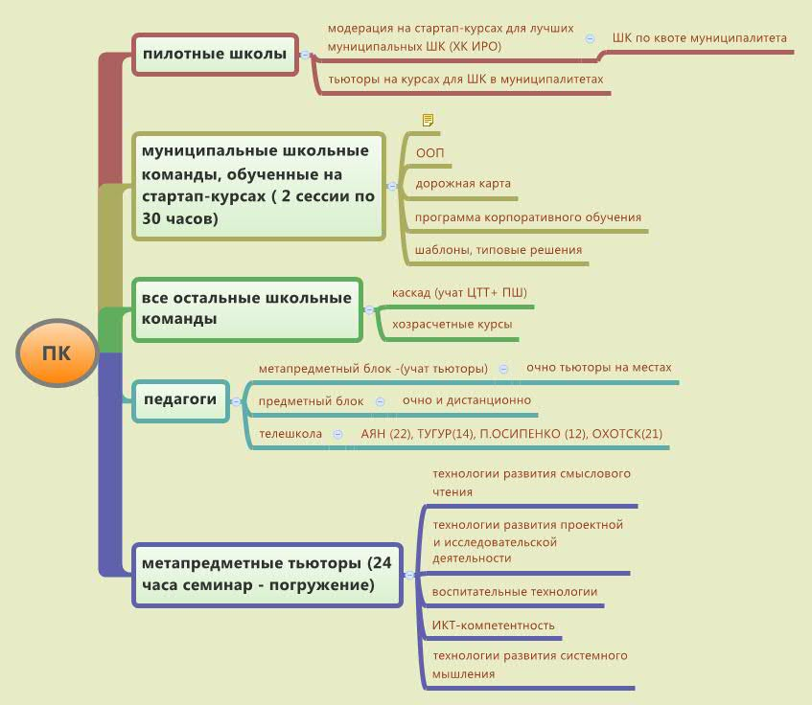
Модель повышения квалификации

Slide 10
Модель повышения квалификации
10 пилотных школ
(50 человек)
Целевая аудитория: методическая команда пилотных школ
Цель подготовки: модерация на курсах для муниципальных школьных команд, тьюторство на курсах для школьных команд, подготовка к присвоению статуса центра трансфера технологий
Программа тьюторского сопровождения разрабатывается совместно со специалистами
ХК ИРО

Slide 11
Модель повышения квалификации
Целевая аудитория:
МШК ( специалист ОМСУ, который курирует вопросы введения ФГОС + специалист ММС + директор ОУ + учителя-предметники)
Цель обучения: подготовка тьюторов-практиков для организации командно-сетевого каскада в муниципалитетах
Муниципальные школьные команды
(38 команд/ 124 человека)
Двухсессионные модельные курсы:
72 часа, очно-дистанционные
Сроки проведения: март-октябрь 2013
Продукты курсовой подготовки:
Фрагменты ООП
Дорожная карта введения ФГОС ООО
Программы корпоративного обучения
Шаблоны рабочих программ

Slide 12
Модель повышения квалификации
Все остальные школьные команды (226 команд/ 1488 человек)
Целевая аудитория: муниципальные школьные команды (от ОУ)
Цель подготовки: подготовка школьных команд к введению и реализации ФГОС ООО
Сроки проведения в 2013 году: март-октябрь 2013 (двухсессионные модельные курсы, 72 часа, очно-дистанционные) + хозрасчетный курс для отдельных школьных команд
Сроки проведения в 2014 году: по заказу муниципалитетов на 2014 год или хозрасчетный курс для отдельных школьных команд
Продукты курсовой подготовки:
Фрагменты ООП
Дорожная карта введения ФГОС ООО
Программы корпоративного обучения
Шаблоны рабочих программ

Slide 13
Модель повышения квалификации
Метапредметные тьюторы
(38 человек )
Целевая аудитория: лучшие учителя муниципалитетов
Цель подготовки: подготовка тренеров по технологиям для обучения педагогов в муниципалитетах по технологиям преподавания
технология развития критического мышления через чтение и письмо
технология ТРИЗ
ИКТ-компетентность
воспитательные технологиии

Slide 14
Модель повышения квалификации
педагоги
предметный блок (очно-дистанционный)
метапредметный блок
(48 часов)
Педагоги
600 человек, их них Аян – 22, Тугур – 14, П.Осипенко – 12, Охотск – 21
ТЕЛЕШКОЛА

Slide 15
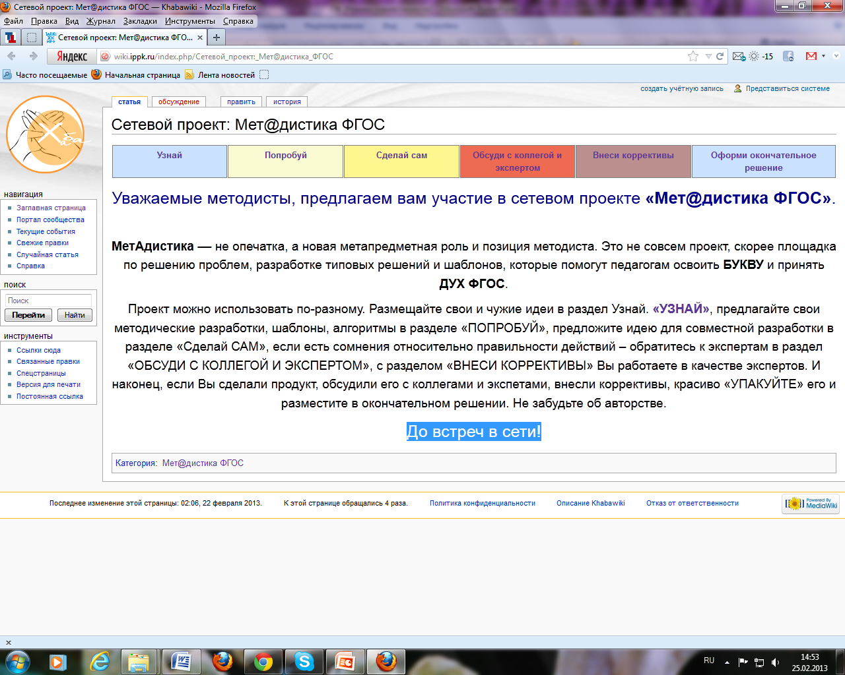
Методическое сопровождение на уровне муниципалитета
http://wiki.ippk.ru/index.php/%D0%A1%D0%B5%D1%82%D0%B5%D0%B2%D0%BE%D0%B9_%D0%BF%D1%80%D0%BE%D0%B5%D0%BA%D1%82:_%D0%9C%D0%B5%D1%82@%D0%B4%D0%B8%D1%81%D1%82%D0%B8%D0%BA%D0%B0_%D0%A4%D0%93%D0%9E%D0%A1

Slide 16
Материально-техническое обеспечение введения ФГОС ООО
Разработка программы оснащения ОУ учебным оборудованием и учебно-наглядными пособиями
Мониторинг оснащенности учебных кабинетов
ОУ | Всего кабинетов | Кабинет физики |  |  |  |  |  |  |  | Соответствует требованиям ФГОС
 |  | 1.Инновационные средства обучения |  |  |  |  | 2.Традиционные средства обучения |  |  | на 0 – 20% | на 20 – 40% | на 40 – 60% | на 60 – 80% | на 80 – 100%
 |  | 1.1 | 1.2 | 1.3 | 1.4 | 1.5 | 2.1 | 2.2 | 2.3
МБОУ СОШ…. | 2
 | 1баз | + | + | + | + | - | + | + | + |  |  |  |  | +
 | 1 проф | + | + | + | + | + | + | + | + |  |  |  |  | +
Итого по городу/ району: 20 ОУ | 26 кабинетов | + -…ОУ - -…ОУ | + -…ОУ - -…ОУ | + -…ОУ - -…ОУ | + -…ОУ - -…ОУ | + -…ОУ - -…ОУ | + -…ОУ - -…ОУ | + -…ОУ - -…ОУ | + -…ОУ - -…ОУ
 |  | В (количество) ОУ кабинеты физики оснащены обязательным минимальным оборудованием, в ….. ОУ оснащение не соответствует требованиям |  |  |  |  |  |  |  | В (количество)ОУ кабинеты соответствуют требованиям ФГОС на …%

Slide 17
Информационное обеспечение введения ФГОС
Информирование общественности через региональные СМИ
Организация публичной отчетности ОУ
Совершенствование работы сетевых сообществ учителей
Ведение раздела по реализации ФГОС на сайте МО ХК
Ведение раздела по реализации ФГОС На сайте КГБОУ ДПО «ХК ИРО»

Slide 18
Успехов в работе!
Алексеева Ю.Н.,
т. 31 09 26
E-mail: alexylnik @yandex.ru

